Slide 1
Миома матки
Выполнила: ординатор 1 года
Далакова А.М.

Slide 2
Пациентка А.Р.Р. 39 лет
Жалобы: на чувство сдавления от объемного образования в брюшной полости, периодические кровянистые выделения; затруднение глубокого вдоха. Слабость, недомогание.

Slide 3
Общее состояние больной на момент осмотра удовлетворительное, положение активное, сознание ясное, выражение лица спокойное. Телосложение правильное, конституция астеническая.. Вес 70 кг, рост 170 см, температура тела в подмышечной впадине 36,7 0 С. Кожа бледно-розовая, без пигментаций. Сыпей, трещин, геморрагий, расчёсов нет. Видимых опухолей нет. Влажность кожи умеренная, её эластичность и тургор тканей сохранены. Ногти и волосы без патологических изменений. Видимые слизистые розового цвета, без высыпаний, влажные. Подкожная жировая клетчатка недостаточно развита, толщина кожной складки в области угла лопатки один сантиметр.

Slide 4
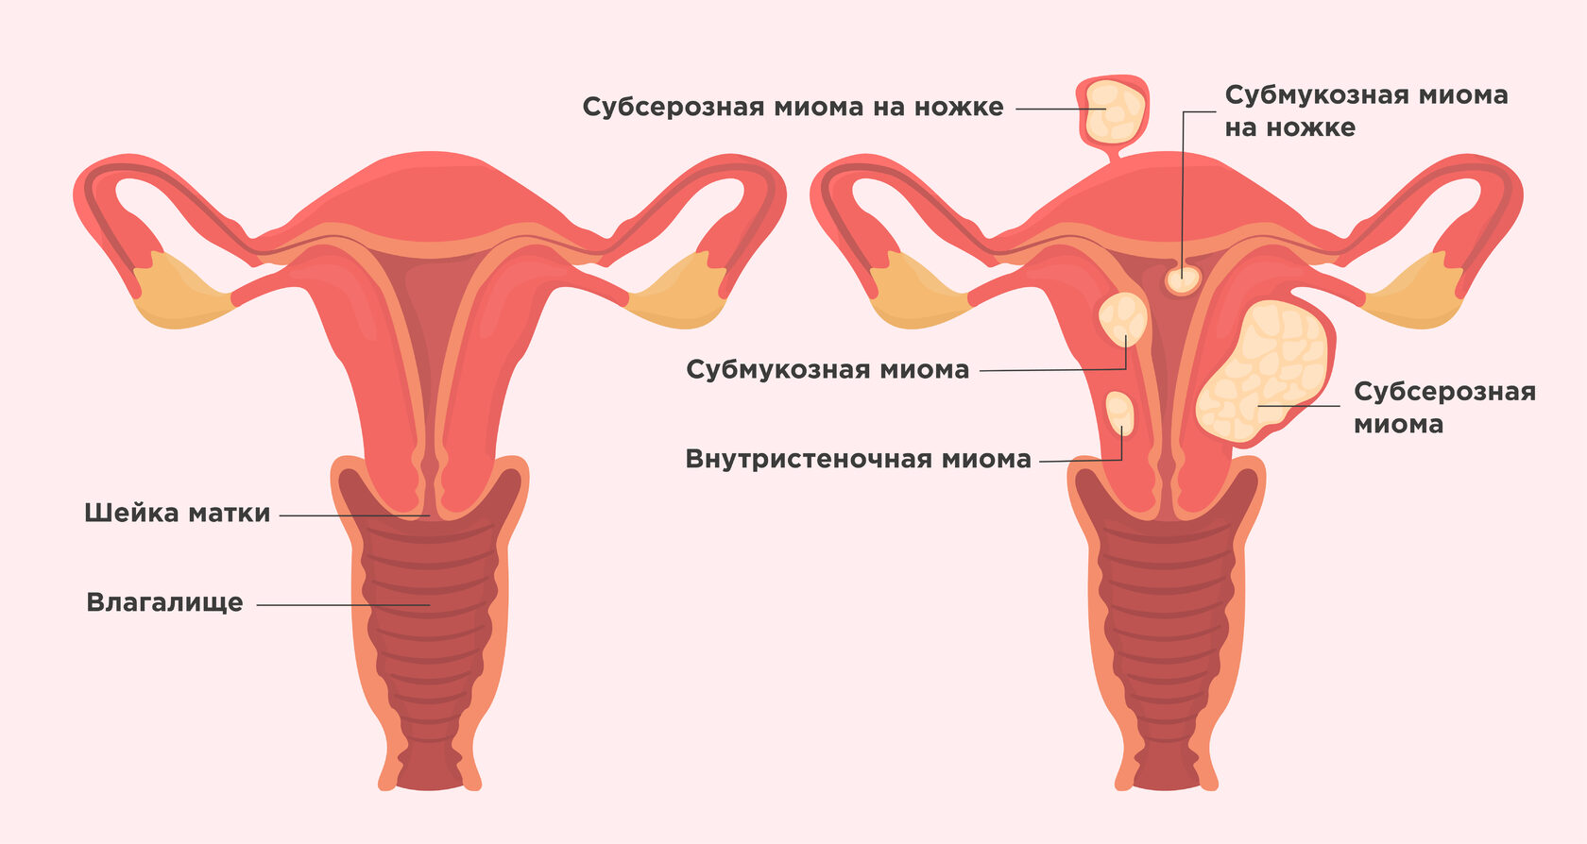
STATUS LOCALIS: Осмотр: брюшная полость в области малого таза при пальпации безболезненна. Уплотнена. Пальпируется гладкое округлое образование овальной формы до 1 см.

Slide 5
Анамнез заболевания: Считает себя больной с сентября 2022 года, когда впервые появились тянущие боли внизу живота, возникающие при физической нагрузке, самостоятельно проходящие. По этому поводу к врачу не обращалась, самостоятельно препаратов не принимала. С 13 января появились темные, скудные, кровянистые выделения, которые прекратились на фоне приема но-шпы. По этому поводу к врачу не обращалась. С 22 февраля отмечает подобные выделения в течение 7 дней. По этому поводу обратилась в женскую консультацию по месту жительства, откуда была направлена для дальнейшего обследования и лечения в гинекологическое отделение городской клинической больницы №15 им. О.М. Филатова для госпитализации в онкологическом отделении с целью проведения лапароскопической миомэктомия

Slide 6
Клиника: При миоме матки клиническая картина отличается широким разнообразием, зависит от возраста пациентки, длительности заболевания, локализации и величины опухоли и наличия сопутствующих патологических процессов.
Основными симптомами миомы матки являются:
Маточные кровотечения (обильные, длительные менструации), часто приводящие к анемизации женщины (снижение гемоглобина)
Тянущие боли, тяжесть внизу живота. Боли могут быть острыми и схваткообразными, усиливающиеся во время менструации
Нарушение функции соседних органов, например, учащенное мочеиспускание
Задержка стула, что приводит к сдавлению узлов соседних органов
Миома матки может быть причиной бесплодия, невынашивания беременности. Миома матки часто сочетается с эндометриозом тела матки – аденомиозом.

Slide 7
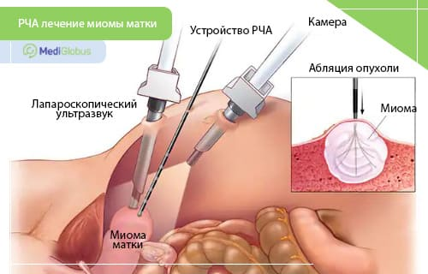

Slide 8
УЗИ органов малого таза. Матка увеличена, размеры 71-49-56, контуры ровные. В полости матки у дна визуализируется округлый узел, выполняет всю полость, диаметром 49 мм, пониженной эхогенности, однородной структуры. Эндометрий виден - 3 мм. Яичники - правый не визуализируется, левый - 18 на 15 мм, однородной структуры.
Заключение: миома матки

Slide 9
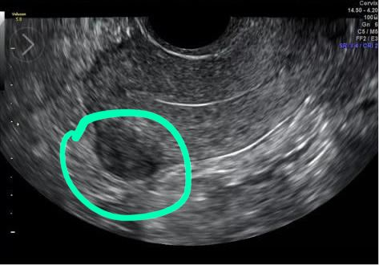

Slide 10
УЗИ органов малого таза. Мягкие ткани в области малого таза отечны и гиперемированы, размеры матки 75-53-60, контуры ровные. Эндометрий виден - 3 мм. Визуализируется послеоперационный отек мягких тканей в облсат малого таза. Состояние после оперативного вмешательства: лапароскопической миомэктомия
Яичники - правый не визуализируется, левый - 18 на 15 мм, однородной структуры.
Заключение: Состояние после оперативного вмешательства в объеме: лапароскопической миомэктомия

Slide 11
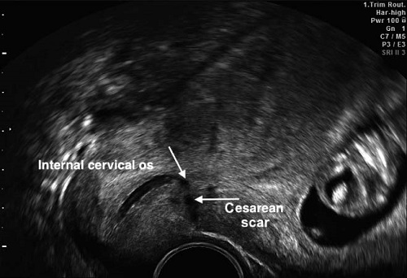
https://www.cironline.ru/blogs/?page=post&blog=cironline-blog&post_id=298

Slide 12
Необходимо дифференцировать миому матки с кистомой яичника. При не осложненной псевдомуцинозной кистоме нет кровянистых выделений, при бимануальном исследовании в области придатков матки определяется овальное, многокамерное образование эластической консистенции, с узловатой поверхностью, что визуализируется при ультразвуковом исследовании. Кроме того, частым осложнением псевдомуцинозной кистомы является полный перекрут ножки, что сопровождается картиной острого живота. У нашей больной при бимануальном исследование определяется образование в полости матки, что подтверждается данными УЗИ. Таким образом, диагноз псевдомуцинозной кистомы должен быть исключен из ряда возможных у нашей больной.

Slide 13
Также нужно дифференцировать с опухолью толстой кишки. Этому процессу характерны следующие проявления изменение эвакуаторной функции толстой кишки (чаще запоры вплоть до выраженных нарушений кишечной проходимости). Кровотечение (от незаметной примеси крови к стулу до массивных кровотечений). Примесь крови к стулу наблюдают при всех клинически значимых стадиях рака толстой кишки, и именно этот признак (т.е. наличие скрытой крови в стуле) взят в основу многочисленных методов массового обследования населения. Тенезмы (ложные позывы на дефекацию) чаще характерны при низкой локализации опухоли (в сигмовидной и прямой кишке). Боли в животе наиболее часто обусловлены либо нарушением кишечной проходимости, либо прорастанием опухоли в окружающие ткани или развитием перифокального воспаления. В клинической картине эти признаки нередко сочетаются. Болевой синдром у больных раком прямой кишки проявляется при наличии воспалительного процесса в области опухоли. Лишь при раке анального канала боли являются ранним симптомом заболевания. Пальпация опухоли – довольно поздний симптом для рака ободочной кишки, но один из первых признаков рака прямой кишки при ее пальцевом исследовании. Анемия – уже упоминалось, что кровотечение в просвет кишки — одно из наиболее частых проявлений колоректального рака. Однако развитие анемии возможно не только при явных, но и при скрытых длительных кровотечениях. Этот симптом наиболее часто наблюдают при правосторонней локализации опухоли, когда довольно поздно появляются признаки нарушения кишечной проходимости и другие проявления заболевания. Снижение массы тела при РТК или совсем не происходит, или наступает в очень поздних стадиях при наличии отдаленных метастазов или канцероматозе. Это объясняется тем, что осложнения роста опухоли наступают быстрее, чем общие нарушения обменных процессов в организме больных.

Slide 14
В результате проведённой комбинированной терапии состояние больной улучшилось. В настоящее время больная продолжает лечение поддерживающую терапию в стационаре и подготавливается к выписке.

